Slide 1
Projektowanie interfejsów dla urządzeń mobilnych - zasady Mobile First
Mateusz Korotajew

Slide 2

Czym jest Mobile First?
Mobile First to podejście do projektowania stron internetowych oraz aplikacji, które stawia na pierwszym miejscu urządzenia mobilne. W praktyce oznacza to, że projektowanie rozpoczyna się od najmniejszych ekranów i dopiero później rozbudowuje się interfejs na większe ekrany (tablet, desktop).

Slide 3

Historia Mobile First
Podejście Mobile First zaczęło zyskiwać na popularności na początku lat 2010, gdy liczba użytkowników mobilnych przewyższyła liczbę użytkowników komputerów stacjonarnych. Ethan Marcotte wprowadził pojęcie Responsive Web Design (RWD), które stało się podstawą projektowania mobilnego. Firmy takie jak Google i Apple zaczęły dostosowywać swoje usługi do urządzeń mobilnych, co przyspieszyło rozwój tego podejścia. Wcześniej projektanci tworzyli strony pod komputery, a następnie dostosowywali je do mniejszych ekranów, co często powodowało problemy z użytecznością. Mobile First zmieniło ten proces, sprawiając, że projektowanie zaczyna się od najmniejszych ekranów i stopniowo dostosowuje do większych.

Slide 4
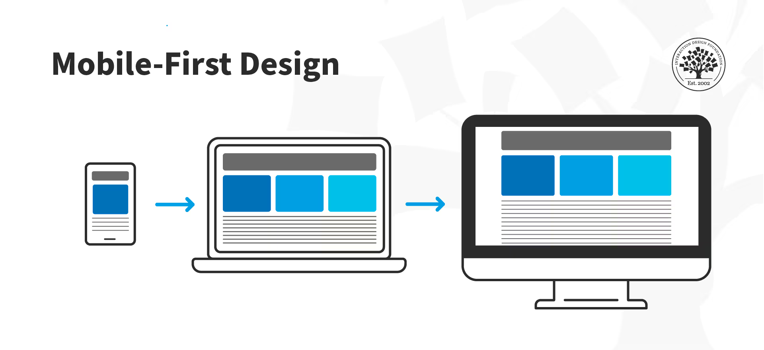
Dlaczego Mobile
First?
W ostatnich latach liczba użytkowników mobilnych znacznie wzrosła.
W ostatnich latach liczba użytkowników mobilnych znacznie wzrosła. Urządzenia mobilne są najczęściej używane do przeglądania internetu, zakupów online i korzystania z mediów połecznościowych. Projektowanie Mobile First poprawia dostępność i użyteczność aplikacji. Wydajność i szybkie ładowanie są kluczowe na urządzeniach mobilnych, gdzie zasoby są często ograniczone.

Slide 5
Podstawowe zasady Mobile First
Podejście mobile first posiada swoje zasady, które projektant powinien przestrzegać. Są to:
Prostota - Interfejsy powinny być minimalistyczne i czytelne.
Wydajność - Aplikacje powinny szybko się ładować i nie obciążać urządzeń.
Responsywność - Projekt musi automatycznie dopasowywać się do różnych rozdzielczości.
Użyteczność - Na pierwszym miejscu stawia się potrzeby użytkownika i intuicyjną nawigację.

Slide 6
Tworzenie responsywnych interfejsów
Przy projektowaniu mobile first ważne są:
Fluid Grid Layouts - Używanie elastycznych układów siatki.
Media Queries - Dopasowywanie stylów do różnych rozdzielczości.
Elastyczne obrazy i multimedia - Skalowanie zasobów graficznych bez utraty jakości.
Minimalizm - Unikanie zbędnych elementów wizualnych.

Slide 7
Techniki optymalizacji wydajności
Jednym z popularnych podejść jest zastosowanie techniki Lazy Loading, polegającej na ładowaniu obrazów i innych zasobów dopiero wtedy, gdy są one widoczne na ekranie.
Ważnym elementem optymalizacji jest również minifikacja plików CSS i JS, co pozwala zmniejszyć ich rozmiar i przyspieszyć ładowanie. Dodatkowo, wykorzystanie pamięci podręcznej (cache) i sieci CDN sprawia, że treści są szybciej dostarczane do użytkowników, co przekłada się na lepsze doświadczenia podczas korzystania z aplikacji.
Optymalizacja wydajności w kontekście Mobile First jest kluczowa, ponieważ urządzenia mobilne często mają ograniczone zasoby.

Slide 8
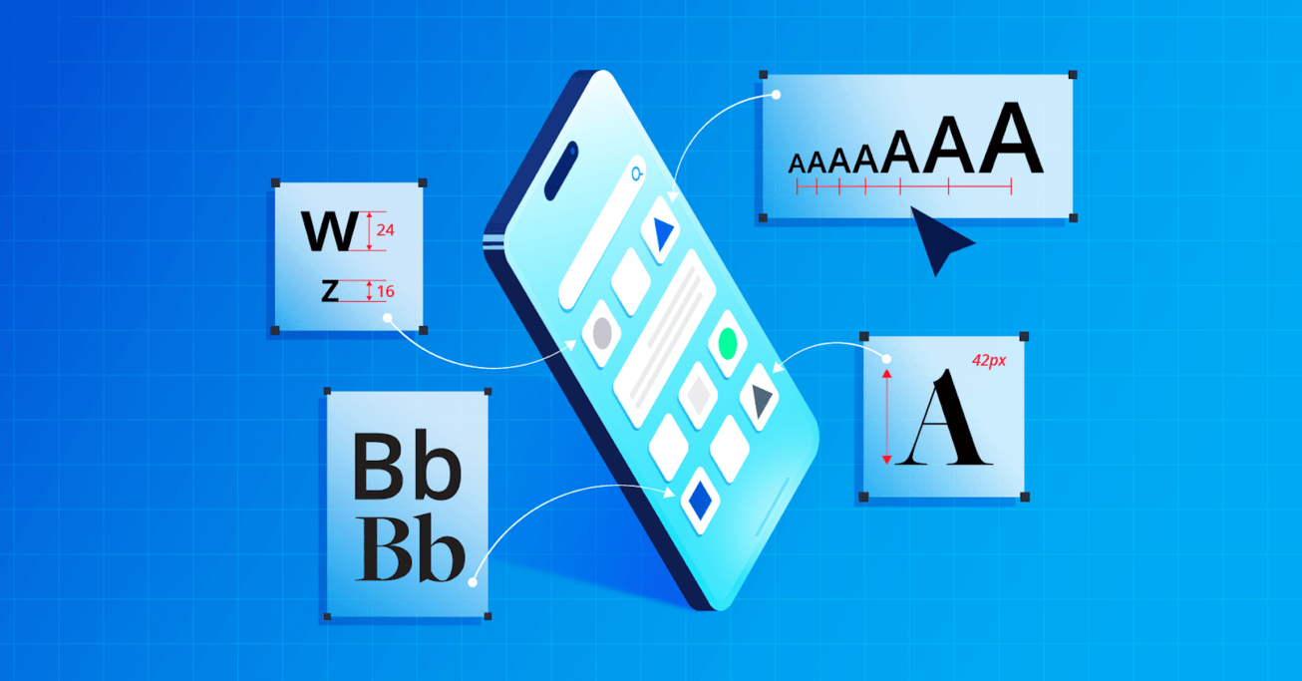
Typografia i tekst
Czytelność tekstu na urządzeniach mobilnych to jeden z kluczowych aspektów projektowania Mobile First. Należy stosować duże, proste czcionki, które są dobrze widoczne nawet na małych ekranach. Istotne jest również zachowanie odpowiedniego kontrastu między tekstem a tłem, aby zapewnić komfort czytania w różnych warunkach oświetleniowych.
Minimalizm w typografii oznacza unikanie zbędnych ozdobników i skomplikowanych fontów, które mogą obciążać urządzenie. Tekst powinien automatycznie skalować się w zależności od rozdzielczości ekranu, co gwarantuje optymalną czytelność na każdym urządzeniu.

Slide 9
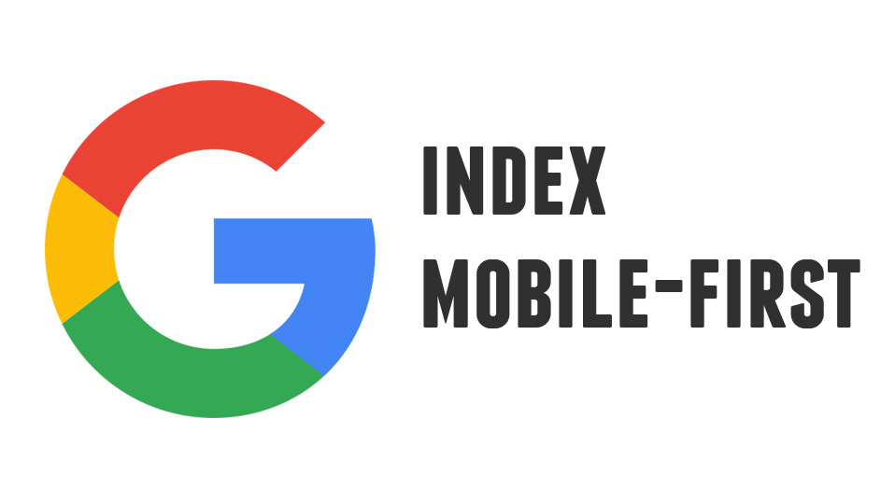
Google i Mobile First Indexing
Google wprowadziło Mobile First Indexing, co oznacza, że wyszukiwarka ocenia strony przede wszystkim na podstawie ich wersji mobilnej. Oznacza to, że jeśli strona nie jest dobrze zoptymalizowana pod kątem urządzeń mobilnych, może tracić pozycję w wynikach wyszukiwania. Google zaleca stosowanie responsywnych stron, które automatycznie dostosowują się do ekranów różnych urządzeń. Strony o słabej wydajności mobilnej mogą mieć niższy wskaźnik konwersji i gorszą widoczność w sieci. Dlatego projektowanie Mobile First jest kluczowe dla firm, które chcą być dobrze widoczne w Google.

Slide 10

Przykłady złych praktyk
Jednym z najczęstszych błędów w projektowaniu Mobile First jest przeładowanie treścią. Użytkownicy mobilni oczekują szybkiego dostępu do informacji, dlatego rozbudowane bloki tekstu i nadmiar treści mogą skutecznie zniechęcić ich do korzystania z aplikacji.
Innym problemem są zbyt małe elementy interaktywne, takie jak przyciski czy ikony, które utrudniają nawigację na ekranach dotykowych.

Slide 11
Przykłady interfejsów Mobile First
Przykładem tutaj mogą być sklepy internetowe, gdzie użytkownik mobilny oczekuje prostego procesu zakupu oraz przejrzystej nawigacji. Stosowanie Mobile First w takich przypadkach sprawia, że użytkownicy chętniej korzystają z aplikacji, co przekłada się na lepsze wyniki biznesowe.
Współczesne aplikacje mobilne często bazują na zasadach Mobile First.

Slide 12
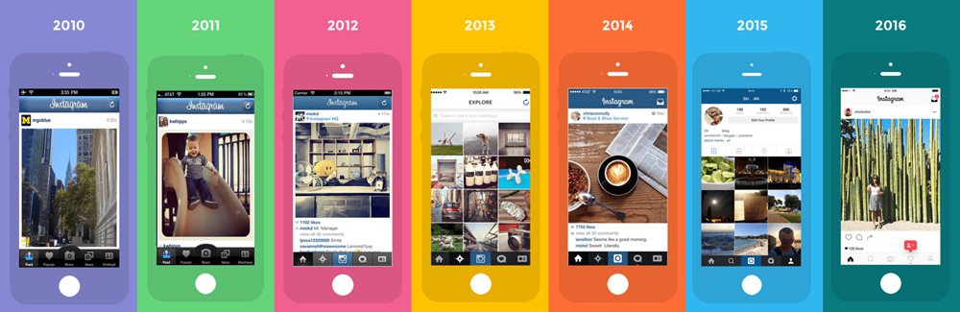
Przykładem również mogą być aplikacje bankowe, w których prostota i szybkość dostępu do najważniejszych funkcji są priorytetowe. Również platformy społecznościowe, takie jak Instagram czy Twitter, stawiają na szybki dostęp do treści i intuicyjne interakcje.

Slide 13

UX Writing w Mobile First
W Mobile First UX Writing oznacza projektowanie tekstów, które są krótkie, klarowne i intuicyjne. Ze względu na ograniczoną przestrzeń na ekranach mobilnych, komunikaty powinny być zwięzłe i jednoznaczne. Wskazane jest unikanie długich akapitów i skomplikowanych wyrażeń, aby użytkownicy mogli szybko przyswoić informacje. Warto stosować call-to-action (CTA), które jasno wskazują użytkownikom, co mają zrobić, np. „Kup teraz” zamiast „Przejdź do procesu zakupowego”. Dobrze napisane treści pomagają zwiększyć zaangażowanie i ułatwiają nawigację po aplikacji lub stronie.

Slide 14
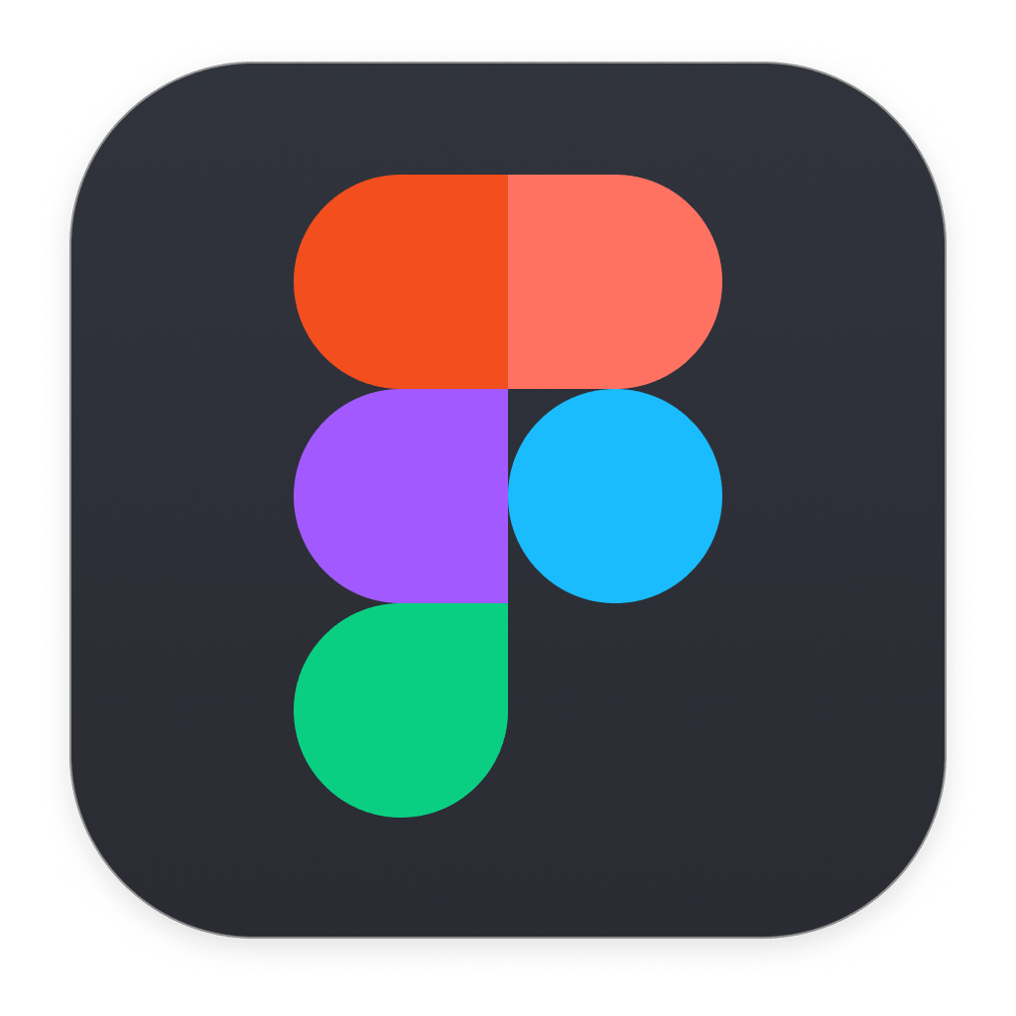


Narzędzia wspierające Mobile First
W procesie projektowania interfejsów Mobile First warto korzystać z dedykowanych narzędzi i technologii. Jednym z najpopularniejszych frameworków jest Bootstrap, który pozwala na tworzenie responsywnych stron internetowych. Inne narzędzia to Foundation oraz Tailwind CSS, oferujące elastyczność w dostosowywaniu układu.
Do prototypowania i tworzenia interfejsów można wykorzystać narzędzia takie jak Figma, Sketch czy Adobe XD. Dzięki nim możliwe jest tworzenie interaktywnych makiet oraz testowanie interfejsu przed wdrożeniem.

Slide 15
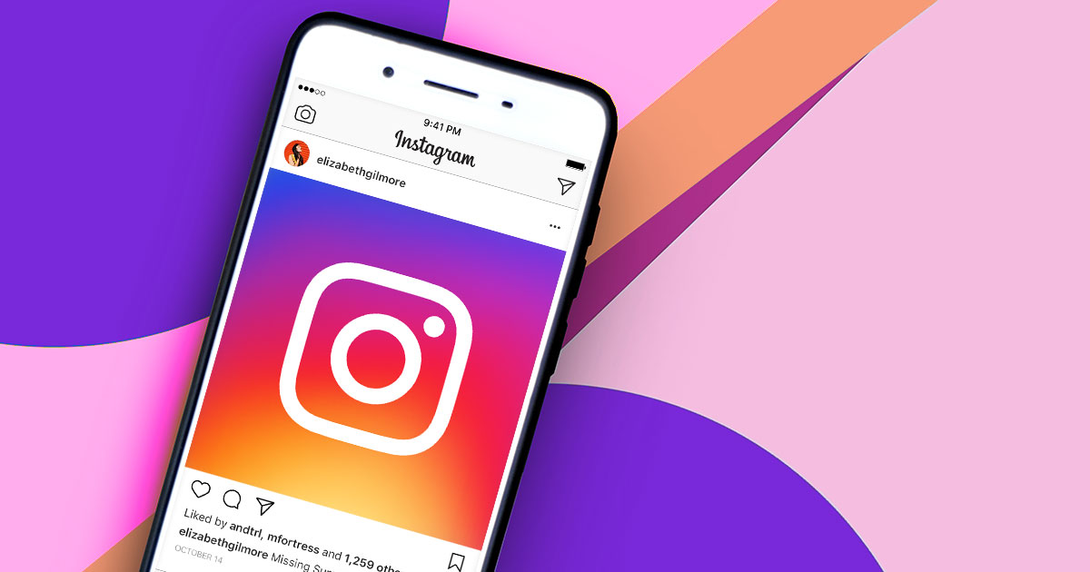
Case Study: Instagram
Instagram jest doskonałym przykładem wdrożenia zasady Mobile First. Aplikacja została zaprojektowana z myślą o użytkownikach mobilnych, co sprawiło, że jej interfejs jest intuicyjny i wygodny nawet na najmniejszych ekranach.

Slide 16
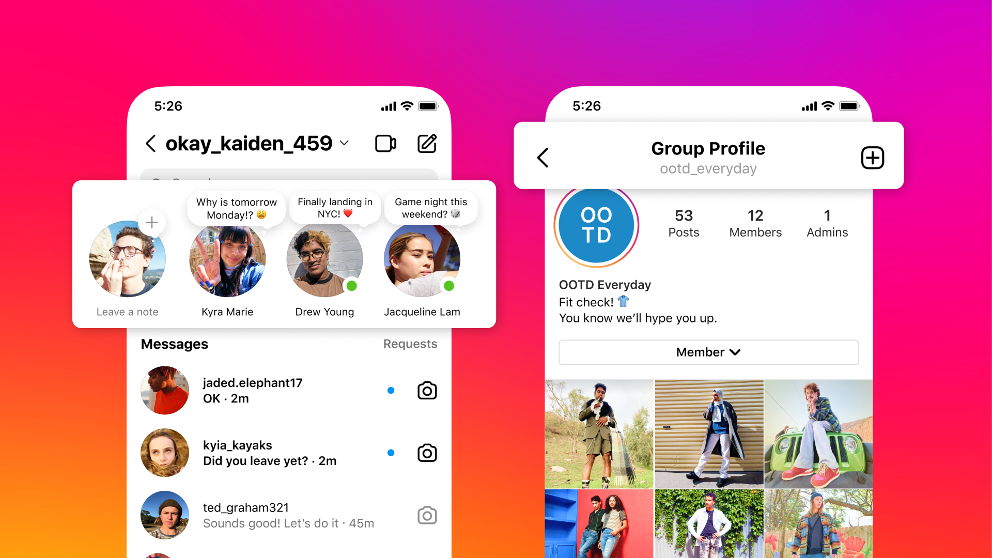
Case Study: Instagram
Kluczowe cechy mobilnego interfejsu Instagrama to prostota nawigacji, szybkość ładowania treści oraz optymalizacja multimediów. Dzięki podejściu Mobile First Instagram stał się jedną z najpopularniejszych aplikacji na świecie, oferując płynne i angażujące doświadczenie użytkownikom na całym świecie.

Slide 17

Dark Mode i jego rola w Mobile First
Tryb ciemny stał się jednym z popularnych trendów w projektowaniu interfejsów mobilnych. Nie tylko wygląda estetycznie, ale także zmniejsza zmęczenie oczu użytkowników, zwłaszcza w nocy. W przypadku ekranów OLED i AMOLED Dark Mode może również zmniejszyć zużycie energii, wydłużając czas pracy baterii. W Mobile First warto zapewnić użytkownikom możliwość wyboru między trybem jasnym a ciemnym, dostosowując interfejs do ich preferencji. Dobrze zaprojektowany Dark Mode powinien zachować odpowiedni kontrast i czytelność tekstów.

Slide 18

Statystyki i trendy Mobile First
Z roku na rok liczba użytkowników mobilnych stale rośnie.
Według raportów ponad 60% ruchu internetowego pochodzi z urządzeń mobilnych.
Firmy inwestujące w Mobile First odnotowują większe zaangażowanie użytkowników.
Rosnące znaczenie Progressive Web Apps (PWA) wspierających mobilność.

Slide 19

Animacje i mikrointerakcje w Mobile First
Animacje i mikrointerakcje to kluczowe elementy poprawiające doświadczenie użytkownika w aplikacjach mobilnych. Pomagają one wizualnie wskazywać akcje użytkownika, np. animowane przyciski potwierdzające kliknięcie. Delikatne animacje mogą również poprawić płynność przejść między ekranami, zwiększając intuicyjność nawigacji. Ważne jest, aby animacje były lekkie i zoptymalizowane, aby nie spowalniały aplikacji. Dzięki dobrze zaprojektowanym mikrointerakcjom użytkownicy szybciej uczą się obsługi aplikacji i lepiej rozumieją jej funkcje.

Slide 20
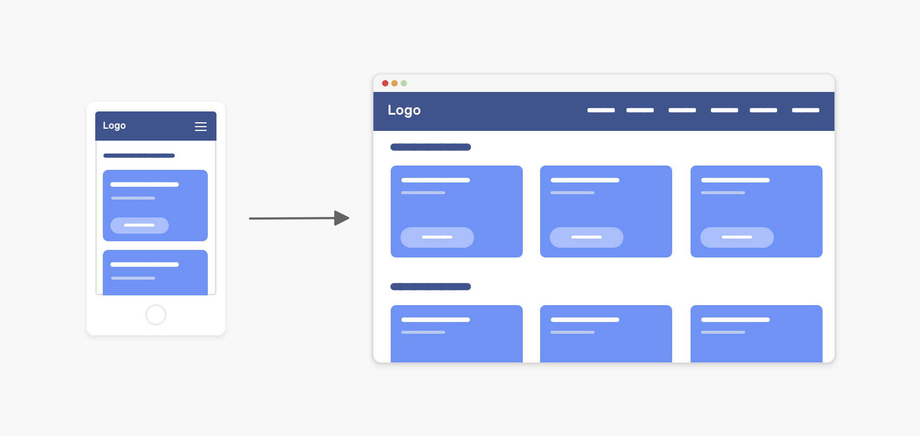
Mobile First vs Desktop First
Mobile First stawia na prostotę i szybkość działania na małych ekranach.
Desktop First koncentruje się na rozbudowanych funkcjach i szczegółach.
Mobile First zmusza do skupienia się na kluczowych funkcjach od samego początku.
Desktop First wymaga późniejszej adaptacji do urządzeń mobilnych.

Slide 21

Mobile First a SEO
Google faworyzuje strony zoptymalizowane pod kątem urządzeń mobilnych, co oznacza, że Mobile First bezpośrednio wpływa na SEO. Wysoka szybkość ładowania, intuicyjna nawigacja i czytelność treści to kluczowe czynniki wpływające na ranking strony w wynikach wyszukiwania.
Optymalizacja SEO dla Mobile First obejmuje również poprawne stosowanie meta tagów, kompresję obrazów i dostosowanie czcionek. Ważnym aspektem jest również unikanie wyskakujących okienek (pop-upów), które mogą być irytujące dla użytkowników mobilnych. Strona powinna być łatwa do indeksowania przez Googlebot Mobile, który skanuje wersje mobilne stron internetowych.

Slide 22

Mobile First w e-commerce
Wzrost liczby transakcji mobilnych wymusza dostosowanie stron i aplikacji.
Proste i szybkie formularze zakupowe zachęcają użytkowników do finalizacji transakcji.
Integracja płatności mobilnych (np. Google Pay, Apple Pay) wspiera wygodę.
Personalizacja ofert w aplikacjach mobilnych zwiększa konwersję

Slide 23

Testowanie aplikacji mobilnych
Testy responsywności - sprawdzenie działania na różnych urządzeniach.
Testy wydajnościowe - ocena szybkości ładowania i płynności działania.
Testy użyteczności - sprawdzenie intuicyjności interfejsu.
Automatyzacja testów przy użyciu narzędzi takich jak Appium lub Selenium.

Slide 24
Mobile First w administracji publicznej
Współczesna administracja publiczna coraz częściej decyduje się na wdrażanie rozwiązań opartych na podejściu Mobile First. Ułatwia to obywatelom dostęp do e-usług za pomocą urządzeń mobilnych. Wprowadzane aplikacje mobilne umożliwiają załatwianie spraw urzędowych bez konieczności wizyty w placówkach, co znacząco oszczędza czas i zmniejsza biurokrację. Dzięki temu mieszkańcy mogą składać wnioski, uzyskiwać zaświadczenia czy sprawdzać status swoich spraw bezpośrednio z poziomu smartfona. Takie podejście podnosi poziom zadowolenia obywateli oraz zwiększa efektywność działania instytucji publicznych. Rozwój takich aplikacji jest nie tylko wygodny, ale również podnosi poziom cyfryzacji usług publicznych.

Slide 25

Mobile First w projektach PWA
Progressive Web Apps łączą cechy aplikacji mobilnych i stron internetowych.
Szybkość działania i możliwość pracy offline to kluczowe elementy PWA.
Mobile First stanowi fundament dla projektowania PWA.
Korzyści: szybsze ładowanie, płynność i dostępność na różnych urządzeniach.

Slide 26

Wyzwania w podejściu Mobile First
Ograniczone zasoby sprzętowe - mniejsza moc obliczeniowa i pamięć.
Problemy z kompatybilnością między różnymi urządzeniami i systemami.
Konieczność optymalizacji obrazów i multimediów.
Wyzwania związane z zapewnieniem pełnej dostępności.

Slide 27


Przykłady zastosowań Mobile First
Sklepy internetowe: Zalando, Amazon - szybkie i czytelne interfejsy.
Aplikacje bankowe: Revolut, mBank - prostota i bezpieczeństwo.
Platformy społecznościowe: Facebook, Twitter - szybki dostęp do treści.
Usługi mobilne: Uber, Bolt - intuicyjna nawigacja i płynna obsługa.

Slide 28
Dostępność (Accessibility) w Mobile First
Projektowanie z myślą o Accessibility (A11y) oznacza tworzenie interfejsów dostępnych dla osób z niepełnosprawnościami. Mobile First wymaga większego kontrastu tekstów, większych przycisków oraz kompatybilności z czytnikami ekranu. Warto zadbać o odpowiednie ARIA labels, które pomagają osobom niewidomym w nawigacji po stronie. Dostosowanie aplikacji do sterowania głosowego oraz obsługi za pomocą jednej ręki poprawia komfort korzystania. Firmy, które dbają o dostępność, zyskują większą grupę odbiorców i pozytywny wizerunek.

Slide 29
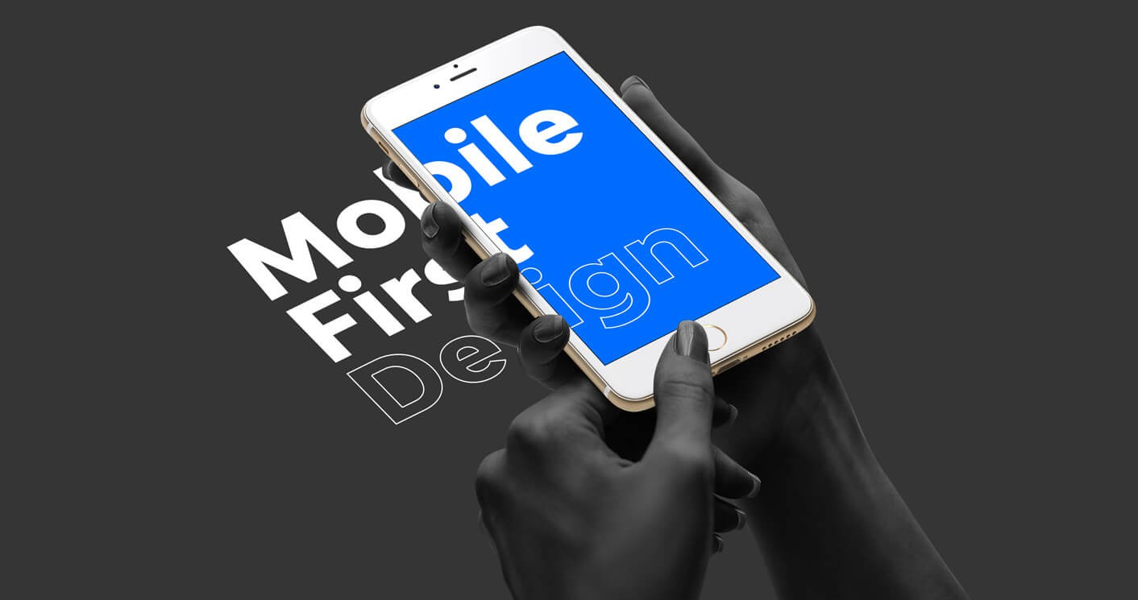
Mobile First w aplikacjach korporacyjnych
W firmach kluczowe jest zapewnienie pełnej funkcjonalności na urządzeniach mobilnych.
Aplikacje CRM i ERP dostosowane do małych ekranów ułatwiają pracę w terenie.
Integracja z chmurą pozwala na dostęp do danych z dowolnego miejsca.
Mobile First poprawia produktywność i wygodę pracowników.

Slide 30

Mobile First w IoT (Internet Rzeczy)
Mobile First odgrywa kluczową rolę w Internet of Things (IoT), gdzie smartfony pełnią funkcję centrów sterowania inteligentnymi urządzeniami. Aplikacje mobilne umożliwiają użytkownikom zarządzanie smart home, np. regulowanie temperatury, sterowanie oświetleniem czy monitorowanie bezpieczeństwa. Interfejsy mobilne dla IoT muszą być przejrzyste, responsywne i łatwe w obsłudze na ekranach dotykowych. Minimalistyczny design i prosta nawigacja są niezbędne, aby użytkownicy mogli szybko i intuicyjnie sterować swoimi urządzeniami. Mobile First w IoT oznacza również optymalizację pod kątem niskiego zużycia energii i pracy w trybie offline.

Slide 31
Mobile First w marketingu
Podejście Mobile First ma ogromne znaczenie w strategiach marketingowych współczesnych firm. W dobie dynamicznego rozwoju urządzeń mobilnych i rosnącej liczby użytkowników smartfonów, marketingowcy muszą dostosowywać swoje działania do potrzeb klientów mobilnych. W praktyce oznacza to tworzenie kampanii reklamowych, które są zoptymalizowane pod kątem mniejszych ekranów i szybkości działania aplikacji mobilnych. Przykładem mogą być responsywne strony lądowania, które szybko ładują się na urządzeniach mobilnych i są łatwe w nawigacji. Ponadto stosowanie formatów reklamowych dostosowanych do urządzeń mobilnych, takich jak reklamy wideo w pionie czy dynamiczne banery, pozwala skuteczniej docierać do grupy docelowej.

Slide 32

Sztuczna inteligencja i Mobile First
Sztuczna inteligencja (AI) odgrywa coraz większą rolę w aplikacjach mobilnych, pomagając personalizować doświadczenia użytkowników. Algorytmy AI analizują dane o zachowaniach użytkowników i dostosowują treści, np. rekomendacje produktów czy dynamiczne układy stron. Asystenci głosowi, takie jak Siri czy Google Assistant, również wykorzystują AI, ułatwiając interakcję z aplikacjami mobilnymi. Mobile First w połączeniu z AI pozwala na automatyczne dostosowywanie interfejsu do różnych ekranów i preferencji użytkownika. W przyszłości AI będzie jeszcze bardziej integrowana z Mobile First, np. w postaci chatbotów czy automatycznych tłumaczeń treści.

Slide 33
Mobile First w aplikacjach fitness i zdrowotnych
Aplikacje fitness i zdrowotne są jednymi z największych beneficjentów podejścia Mobile First. Użytkownicy mobilni oczekują intuicyjnych interfejsów, które pozwalają na szybkie monitorowanie aktywności fizycznej czy parametrów zdrowotnych. Dzięki integracji z sensorami urządzeń mobilnych, takimi jak krokomierze czy pulsometry, aplikacje dostarczają użytkownikom dokładnych danych w czasie rzeczywistym. Personalizacja planów treningowych oraz możliwość śledzenia postępów zwiększa zaangażowanie użytkowników. Mobile First w aplikacjach zdrowotnych umożliwia również łatwy dostęp do konsultacji online i planowania wizyt u lekarzy.

Slide 34

Voice UI i Mobile First
Coraz więcej użytkowników korzysta z asystentów głosowych, takich jak Alexa, Google Assistant czy Siri, co wpływa na rozwój Voice UI w Mobile First. Interfejsy głosowe pozwalają na bezdotykowe sterowanie aplikacjami mobilnymi, co jest szczególnie przydatne w samochodach czy podczas ćwiczeń. Projektowanie z myślą o Voice UI wymaga uproszczenia interakcji i dostosowania aplikacji do komend głosowych. Wyszukiwanie głosowe staje się coraz popularniejsze, dlatego Mobile First powinien uwzględniać optymalizację treści pod kątem zapytań głosowych. Integracja interfejsów głosowych z aplikacjami mobilnymi ułatwia użytkownikom dostęp do informacji i wykonywanie codziennych zadań.

Slide 35
Bezpieczeństwo w Mobile First
Szyfrowanie danych - kluczowe dla ochrony prywatności użytkowników.
Uwierzytelnianie wieloskładnikowe (MFA) - zwiększa bezpieczeństwo aplikacji.
Regularne aktualizacje zabezpieczeń - ochrona przed nowymi zagrożeniami.
Przechowywanie danych lokalnie - unikanie niepotrzebnego transferu danych.

Slide 36

Mobile First w edukacji
Coraz więcej platform e-learningowych dostosowuje się do urządzeń mobilnych.
Uczniowie i studenci mogą korzystać z zasobów edukacyjnych z każdego miejsca.
Integracja mobilnych aplikacji z systemami LMS (Learning Management System).
Nauka przez aplikacje mobilne staje się standardem w nowoczesnej edukacji.

Slide 37

Jak mierzyć sukces Mobile First?
Skuteczność strategii Mobile First można ocenić na podstawie kluczowych wskaźników wydajności (KPI). Jednym z najważniejszych jest współczynnik konwersji, który mierzy, ilu użytkowników mobilnych wykonuje pożądane działania (np. zakup, rejestracja). Czas ładowania strony na urządzeniach mobilnych również wpływa na sukces – optymalny czas to poniżej 3 sekund. Wskaźnik odrzuceń (bounce rate) pokazuje, ile osób opuszcza stronę zaraz po wejściu, co może sugerować problemy z użytecznością. Analiza ścieżek użytkowników oraz heatmapy pomagają zrozumieć, jak użytkownicy poruszają się po stronie i gdzie napotykają trudności.

Slide 38

Przyszłość Mobile First
Podejście Mobile First będzie zyskiwać na znaczeniu wraz z rozwojem technologii mobilnych oraz rosnącą liczbą urządzeń mobilnych na rynku. Trendy, takie jak Progressive Web Apps (PWA) oraz rozwój sieci 5G, jeszcze bardziej uwypuklają znaczenie szybkiego i responsywnego projektowania aplikacji.
Przewiduje się, że w przyszłości podejście Mobile First zostanie jeszcze bardziej zintegrowane z nowoczesnymi technologiami, takimi jak rzeczywistość rozszerzona (AR) oraz sztuczna inteligencja (AI), które będą wzbogacać interakcje użytkownika z aplikacjami mobilnymi.

Slide 39
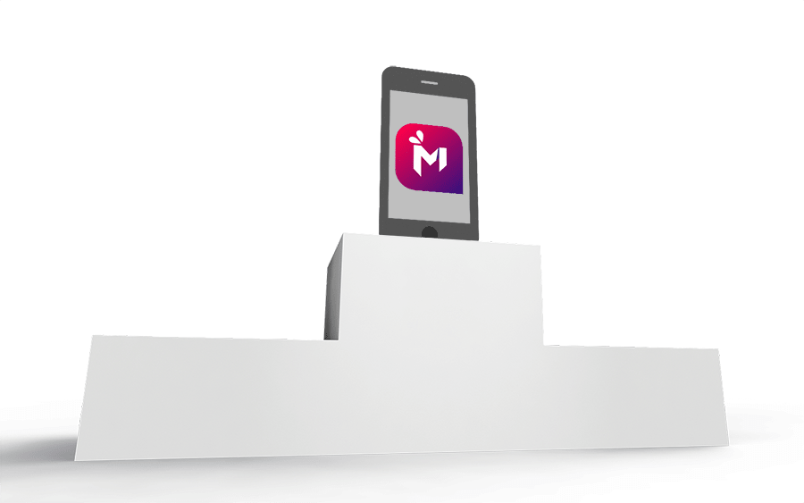
Podsumowanie
Projektowanie interfejsów Mobile First to nie tylko trendy, ale także konieczność w obecnych czasach. Coraz większa liczba użytkowników mobilnych wymaga, aby aplikacje były dostosowane do małych ekranów i oferowały szybki dostęp do klucazowych funkcji.
Wykorzystując odpowiednie narzędzia oraz przestrzegając zasad Mobile First, projektanci mogą tworzyć intuicyjne i efektywne interfejsy, które spełniają oczekiwania użytkowników.

Slide 40

Dziękuję!

